Slide 1
Java ve AWT ile Oyun/Oyun Motoru Geliştirme
Doğa Oruç
Bahar 2019

Slide 2
Ben Kimim?
Adım Doğa Oruç
Bilkent Üniversitesi Bilgisayar Mühendisliği 3. Sınıf öğrencisiyim.
E-Mail: doga.oruc@ug.bilkent.edu.tr

Slide 3
Java Dili Hakkında
Java ilk olarak Sun Microsystems tarafından 1995 yılında piyasaya sürülen bir programlama dilidir. Java yüklemediğinizde çalıştıramayacağınız bir çok uygulama ve web sitesi mevcut ve her geçen gün bunların sayıları artıyor. Java hızlı(?), güvenli ve güvenilirdir. Dizüstü bilgisayarlardan veri depolama merkezlerine, oyun konsollarından bilimsel süper bilgisayarlara, cep telefonlarından Internet'e kadar Java her yerde! (oracle.com)
Eğitimiz süresince, Java SE Version 8’i kullanacağız: (JDK 1.8)
oracle.com/technetwork/java/javase/downloads/jdk8-downloads-2133151.html

Slide 4
Neden Java?
Öğrenmesi ve kullanması kolay
Yüksek seviyeli bir dil
Platform bağımsız
Yüksek sayıda güncel kütüphane
Object Oriented
Java dünyanın en popüler dillerinden birisi!

Slide 5
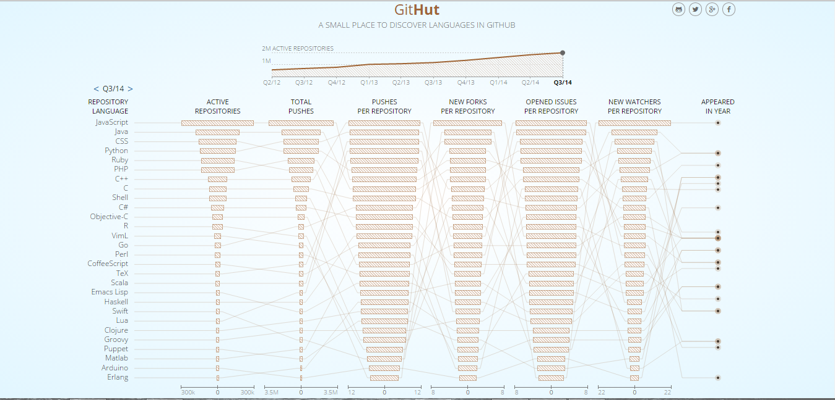
githut.com

Slide 6
AWT
AWT (Abstract Windowing Toolkit - Soyut Pencereleme Takımı) Java'nın grafikli kullanıcı arayüz ortamıdır. Başka bir deyişle pencereler, düğmeler, radyo butonlar ve menüler gibi görsel bileşenler içeren kütüphanedir AWT. Biz AWT’nin bize sağlayacağı grafik kütüphanesinden yararlanacağız.
fibiler.com

Slide 7
Neden AWT?
***OpenGL tabanlı***
Öğrenmesi ve kullanması basit
Çoklu buffer desteği

Slide 8
Neden Swing değil?
Java'da daha zengin bir arayüz sağlayan Swing kütüphanesi var. Swing, AWT'den daha güzel bir arayüz sağlıyor ama yine de kendisi AWT üzerine kurulu. Yani Swing, AWT'nin temel bileşenlerini kullanıyor. Zaten işletim sisteminin arayüzünün üzerine kurulan kütüphane AWT.
AWT'de öğrenilen konulanrın %90'ı aynen Swing'de de geçerli. AWT'yi eski arayüzü nedeniyle tercih etmeyenler de Swing kullanabilmek için AWT'yi bilmek zorunda.
fibiler.com

Slide 9
AWT ve Java’nın dezavantajları
JAVA
Garbage Collected, yavaş
Obje dosyası yok, bytecode var
JVM’de çalışıyor
AWT
Güncel destek mevcut değil
Thread-safe değil
UI bileşenleri fazla çirkin (bu yüzden kendimiz yazacağız!)

Slide 10
Neler öğreneceğiz?
Bu eğitim kapsamında öğreneceklerimiz:
Java Sözdizimi
Java Veri Yapıları
Basit Oyun Motoru Mimarisi
AWT Grafik
Java File/Stream API
Java Lambda Kalıpları
Eclipse IDE kullanımı

Slide 11
Araçlarımız
Eclipse IDE for Java Developers
Bazı Eclipse Plug-inleri -> (daha sonra açıklanacak)
GIMP 2.10.8
Paint.net

Slide 12
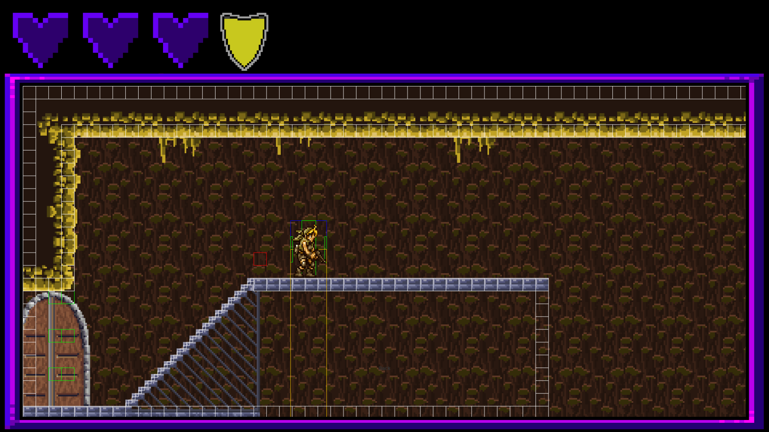
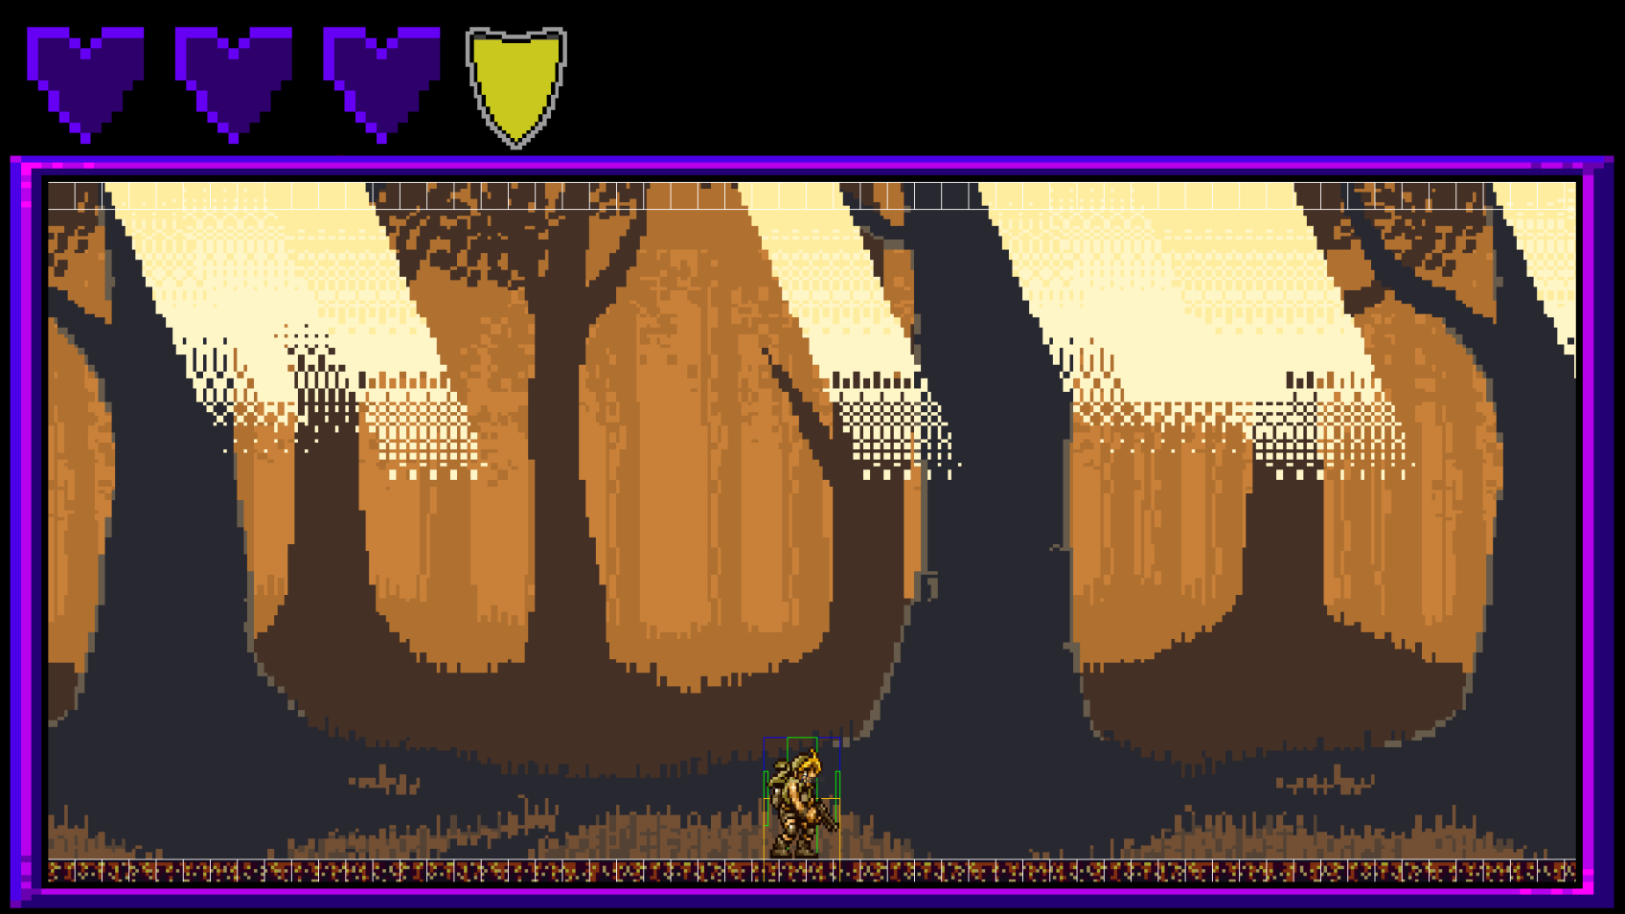
Ne Yapacağız?
Platformer?

Slide 13
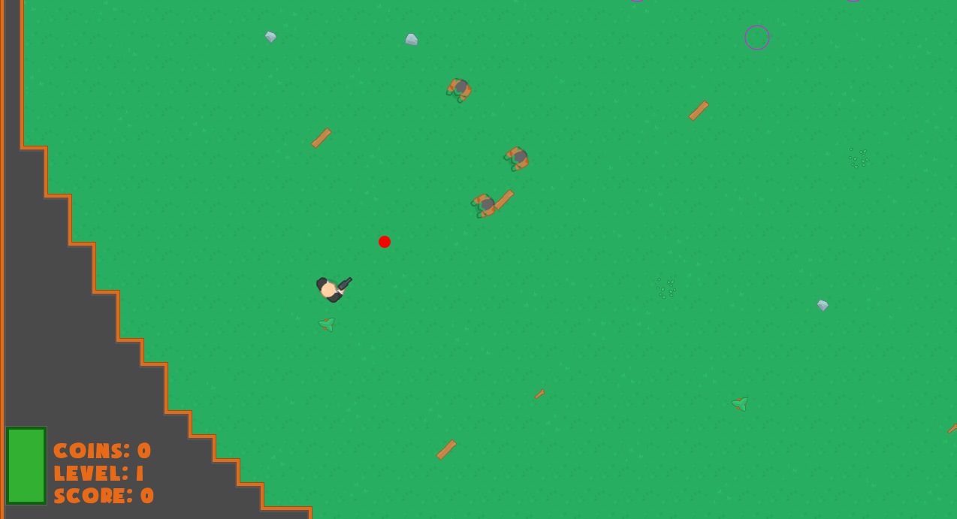
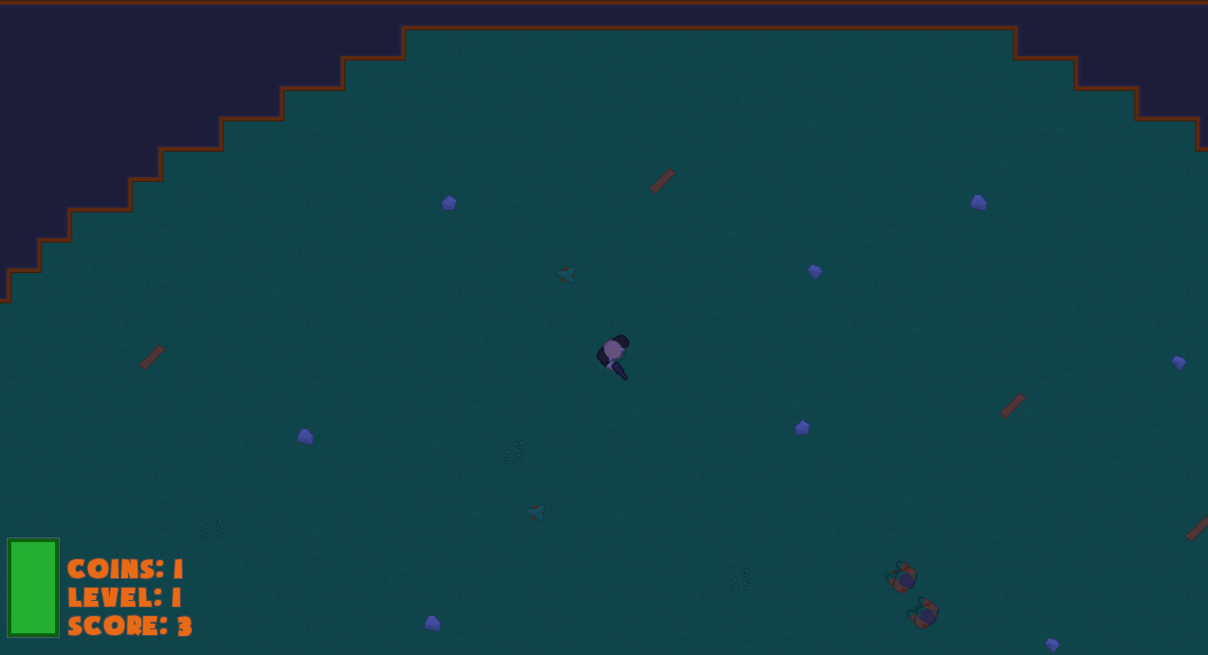
Top Down Shooter?
(zaman kalırsa ☺)

Slide 14
Araçlarımız
Eclipse IDE for Java Developers
Bazı Eclipse Plug-inleri -> (daha sonra açıklanacak)
GIMP 2.10.8
Paint.net
E-Mail: doga.oruc@ug.bilkent.edu.tr

